Slide 1
一、作文题目（2021深圳一模）
23.阅读下面的材料，根据要求写作。（60分）
孔子曾自述心志：“饭疏食饮水，曲肱而枕之，乐亦在其中矣。不义而富且贵，于我如浮云。”他又称赞颜回：“一箪食，一瓢饮，在陋巷，人不堪其忧，回也不改其乐。贤哉，回也！”孔子与颜回乐在何处，所乐何事，周敦颐也曾要求程颐、程颢好好参悟。
作为儒家思想重要内容的“孔颜之乐”，千百年来，一直启迪与引导着无数人积极探索人生真谛，努力实现人生价值。它对生活在新时代、担当新使命的青年人，仍然有着重要意义。
语文老师计划在课堂上举行“品孔颜之乐，做幸福青年”主题交流会。请结合上述材料，写一篇发言稿，谈谈你的感受和思考。
要求：选好角度，确定立意，自拟标题；不要套作，不得抄袭；不得泄露个人信息；不少于800字。

Slide 2
要学会欣赏悲剧
鲁迅在《再论雷峰塔的倒掉》中说：“悲剧就是把人生有价值的东西毁灭给人看，喜剧将那无价值的撕破给人看"，可惜，我们的人生中被毁灭的有价值的东西太多了，或者说，很多东西，因为被毁灭，我们才意识到它的价值，这么看来，我们的人生充满了悲剧。
有人把悲剧定义为：冲突发生的必然性，和噩运降临的不可避免性。悲剧不是用来解决现实生活的困境的，相反，它本质是暴露冲突的，它是创作者情绪的表达，同时，也给了读者情绪宣泄的机会。

Slide 3
我们的人生是一个与外界不断战斗的过程，在这个过程中，我们内心本能地害怕陷入困境，可是困境是不可避免的，困境带来的困惑一直围绕着我们，让人产生痛苦、恐惧的情绪，这种情绪在悲剧中得到表达，让我们如释重负。
尼采在《悲剧的诞生》中提到”酒神情绪”，说酒神象征情绪的放纵，是一种具有深度的悲剧性情绪。他认为，悲剧是通过个体的毁灭，让我们反而感觉世界生命意志的丰盈和不可毁灭，于是产生快感。这是从艺术生理学的角度来诠释的。
用通俗的语言说，就是悲剧在带给我们强烈冲突的同时，唤醒了我们对生命本能的热爱，激发了人们灵魂深处的尊严感和价值感，激发了我们努力向上的意识。

Slide 4
根据毁灭者的不同，悲剧可以分为三类：
①命运悲剧，可能是无法预料的天灾，也可能是疏忽造成的人祸，并不是谁故意和你过不去，因此无法预测，难以避免。代表作品：《活着》
②性格悲剧，某人自身性格弱点造成的悲剧，对于这些弱点我们是厌恶的，但这些负面性格形成的原因却不得不让人感到唏嘘。代表作品：《日落大道》
③社会悲剧，所有人或某一类人人性的阴暗面造成的，例如天主教中的七宗罪：傲慢、妒忌、暴怒、懒惰、贪婪、暴食及色欲。代表作品：《驴得水》

Slide 5
悲剧是相对于喜剧、正剧而言的，三者统称为戏剧。
戏剧是通过故事唤醒人们的各种情感体验，而人类的基本情感体验可以分为三类：
①肯定性的，如欣喜、爱慕、敬仰、愉悦等
②否定性的，如悲伤、恐惧、鄙视、愤怒等
③肯定与否定叠加，如同情，怜悯等
悲剧主要是唤起后两类情绪，悲伤，恐惧，怜悯。

Slide 6
生活已是如此的艰难，为什么还要让观众读者去亲眼目睹仇恨、阴谋、杀戮等等可怕的事件发生呢？
因为“通过引发怜悯和恐惧使这些情感得到疏泄”，换一个说法是，“使人产生怜悯和恐惧并从中得到快感”。疏泄容易理解，毕竟这些负面情感郁积在心中不利人们的健康，主要的问题是：我们是怎么从怜悯与恐惧中得到快感的？
悲剧的存在揭示了这些“毁灭者”的存在，都是我们应当竭力避免的。悲剧强烈撞击我们的情感、让我们感到恐惧和悲悯强烈的同时，也给予了我们启示，把体验到的负面情感转化为一种崇高的慈悲情怀与追求自由的奋斗精神。这就是悲剧的快感所在，也是悲剧的意义所在。

Slide 7
学习本单元时，同学们要有更高的眼界意识，古今中外的悲剧都有，但是是有很大区别的；
一、人性的悲剧和命运的悲剧
莎翁的悲剧多刻画人性的弱点，比如哈姆雷特的软弱，奥赛罗的猜忌，李尔王的偏信，麦克白的自大。
元杂剧的悲剧多来自播弄人命运的事件，比如诬告窦娥，逼死杨妃，灭门赵氏，画误昭君。

Slide 8
二、人物的多元呈现与二元对立
莎翁笔下的人物有着多面的，复杂的，甚至是相互矛盾的性格，有丰富的情感交织，犹如一束光经由三棱镜折射折射出多种色彩。
元杂剧的人物有着鲜明的特色，而且往往是始终如一的，或忠或奸，或善或恶，二元对立。展现的情感也是如此，含冤诉苦，辗转思念，怅然若失，感激涕零，像是萧笛悠悠独奏，歌咏吟哦。

Slide 9
三、宿命论与人定胜天
正因为性格决定命运，莎翁笔下的人物的结局都是宿命的，不可逆转的，主人公的选择种种积累成了最终的命运。
元杂剧里人物都在抗争命运，无论个体是多么的孱弱，对立势力是多么强大，主人公都无一例外的明知其不可为而为之 ——成功了，行为改变了事件的走向；失败了，也留下了浓墨重彩的一笔。

Slide 10
相对于绝望，希望，才是中国人的意识：绝望的意识绝不是中国人的意识，绝望的思维绝不是中国人的思维，绝望的艺术也绝不是中国人的艺术。

Slide 11
中国文学作品的“补偿”意义：
三顾茅庐补偿文人的清高与尊严
武王伐纣补偿中国人的圣君情节
包公铡美补偿司法的公正与平等
梁山好汉补偿人民的力量与世道的温情
悲剧决不能失了人民希望。因为人民的愿望在现实中得不到实现，冤屈得不到伸张，所以必须由文学和艺术做出这样的补偿

Slide 12
学习任务一：关汉卿是谁？
关老师的一套曲《一枝花·不伏老》
半生来折柳攀花，一世里眠花卧柳。伴的是银筝女银台前理银筝笑倚银屏，伴的是玉天仙携玉手并玉肩同登玉楼，伴的是金钗客歌《金缕》捧金樽满泛金瓯。
我也会围棋、会蹴鞠、会打围、会插科、会歌舞、会吹弹、会咽作、会吟诗、会双陆。
我是个蒸不烂、煮不熟、捶不匾、炒不爆、响珰珰一粒铜豌豆，恁子弟每谁教你钻入他锄不断、斫不下、解不开、顿不脱、慢腾腾千层锦套头？
你便是落了我牙、歪了我嘴、瘸了我腿、折了我手，天赐与我这几般儿歹症候，尚兀自不肯休！

Slide 13
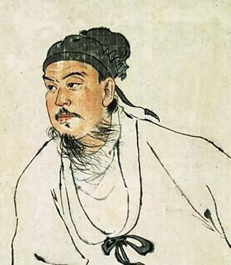
关汉卿是一个很有个性的人：“普天下的郎君领袖，盖世界浪子班头”，即便受尽冷眼也依然不卑不亢，端的是一份文人傲骨。但他同时又是一个浑身是迷的人，出生地，生卒年，家世，名字号几百年来众说纷纭，无有定论。他的个人情感，仕途遭遇都无从记载，唯一留下来的就是他的作品：今天已知的关汉卿的杂剧本有67部，现存18部，小令现存的有40多首，套数（即散曲中连贯成套的曲子）十多首。社会剧有《窦娥冤》《鲁斋郎》；爱情剧有《救风尘》《拜月亭》；历史剧有《单刀会》《西蜀梦》，无一不是经典。

Slide 14
学习任务二：窦娥是谁？
家庭抛弃
社会蹂躏
衙门戗杀

Slide 15
元杂剧的体裁特点
杂剧通常由四折组成。之外可以加楔子。楔【xiē】子一般放在第一折之前，类似现代剧中的序幕；剧本由曲词，宾白，科介三部分。
曲词：剧中人物的唱词。
宾白：剧中人物的说白。
科介：关于动作，表情和音响效果的舞台提示。

Slide 16
元杂剧的体裁特点
在音乐上，杂剧的每折用同一宫调的若干曲牌组成套曲。楔子只能用一二支小令，不能用套曲。
宫调，即调式，相当于现代音乐的C调D调等。曲牌，是曲调的名称，每个曲牌都属于一定的宫调，就好比词有词牌。子。

Slide 17
元杂剧的角色
元杂剧的体裁特点
元杂剧角色大致可分为末、旦、净、杂四类。
末是男角，男主角叫正末，还有副末、冲末、大末、二末等。
旦是女角，女主角叫正旦，还有贴旦、花旦、老旦、小旦等。
净多扮刚勇人物或喜剧角色，有净、副净、二净之别。
杂是杂角，如孤（官员）、祗从（侍从）、孛老（老头）、卜儿（老妇）、徕儿（小孩）、细酸（书生）、邦老（盗贼流氓）等。

Slide 18
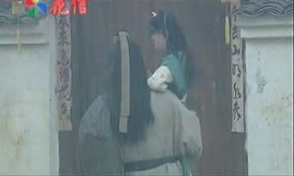
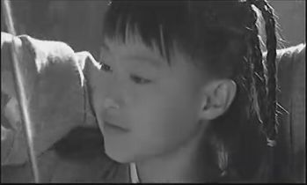
课文情节:
楔子:
书生窦天章因连本带利欠蔡婆四十两银子，被迫把七岁的女儿抵她做童养媳，然后进京赶考去了。

Slide 19
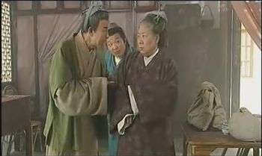
课文情节:
第一折：
庸医赛卢医欠蔡婆本利二十两银子，心生歹意要勒死蔡婆，却被张驴儿父子俩搭救,张驴儿乘机逼蔡婆婆媳俩分别嫁给他们父子俩,蔡婆无奈之下答应了，回家后遭到生性刚烈的窦娥的责怪与反对，只好先让张驴儿父子在家中住下。

Slide 20
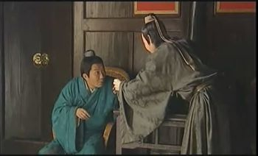
课文情节:
第二折：
张驴儿为达目的，心生恶意，找赛卢医讨了毒药欲毒死蔡婆，却阴差阳错被他父亲喝了，张驴儿顺势栽赃窦娥，逼她私了，嫁与自己为妻，被刚烈的窦娥断然拒绝。于是，两人对簿公堂,却不料碰上桃杌【wù】这个昏官，偏听张驴儿一面之词，窦娥为保蔡婆被屈打成招判了死刑。

Slide 21
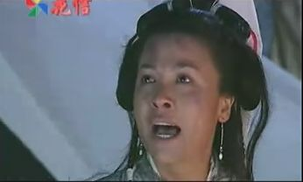
课文情节:
第三折：
在被押往刑场的路上，窦娥激愤之下指天骂地，并在行刑前许下三桩誓愿 血溅白练、六月飞雪、亢【kàng】旱三年，以示冤屈，窦娥死后誓言一一应验。

